Slide 1


Slide 2
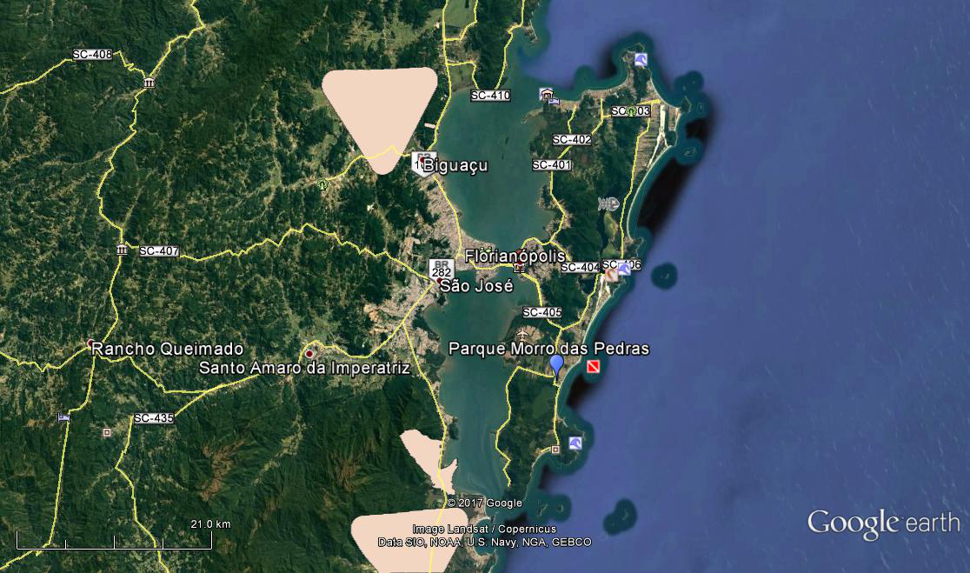

Slide 3
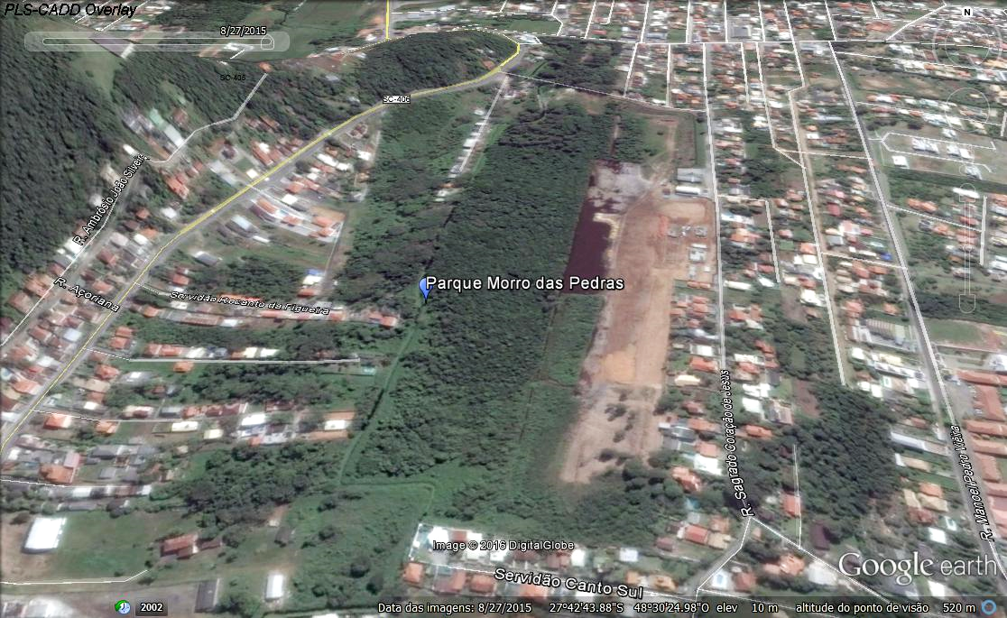
VIRADÃO CRIATIVO
Usar o logo tipo enviado pelo Watsap
Localização do Parque Ecológico Morro das Pedras (polígono amarelo). Fonte: www.pmf.sc.gv.br (acessado em março/2017).

Slide 4
VEGETAÇÃO do PARQUE
A área do Parque Morro das Pedras é parte do remanescente florestal de restinga e florestas baixas pertencentes ao bioma MATA ATLÂNTICA, bioma que estende-se ao longo da costa Atlântica brasileira, desde o Rio Grande do Sul até o Rio Grande do Norte, abrigando parcela significativa da diversidade biológica do Brasil, incluindo porções litorâneas, manguezais, restingas, florestas de baixada, florestas de encostas de araucárias e os campos de altitude. Atualmente, restam no Brasil 11% da vegetação original (85% do território Catarinense estava coberto pela Floresta Atlântica no ano).
Em Florianópolis restam certa de 12,7% da floresta Atlântica que originalmente cobria a região.

Slide 5
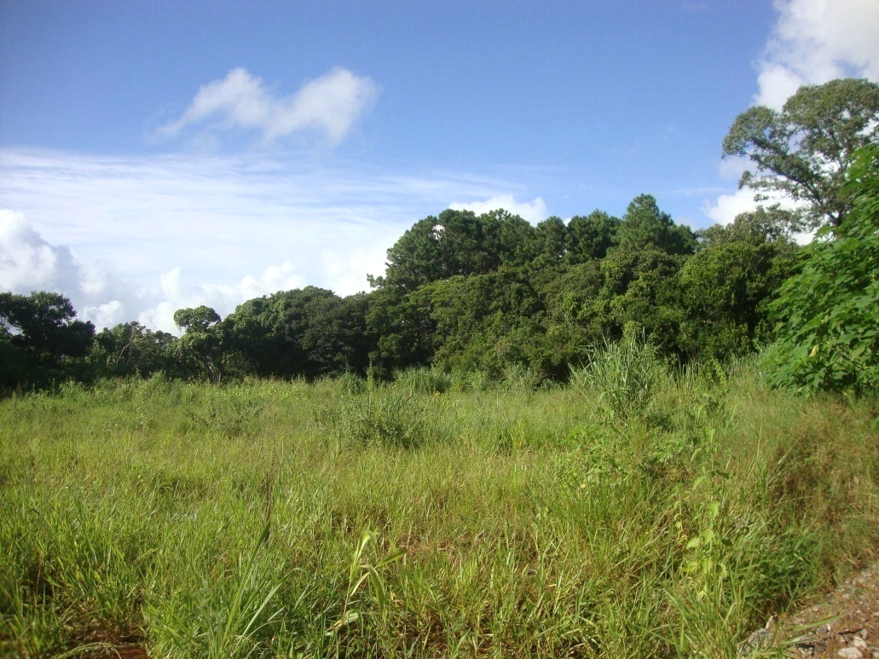
VEGETAÇÃO do PARQUE
A maior parte da vegetação encontrada existente na área do Parque Ecológico Morro das Pedras apresenta estágio médio de regeneração (média de 06 metros de altura), com alguns trechos em transição para o estágio avançado (até 15 metros de altura) e razoável diversidade de espécies lenhosas.

Slide 6
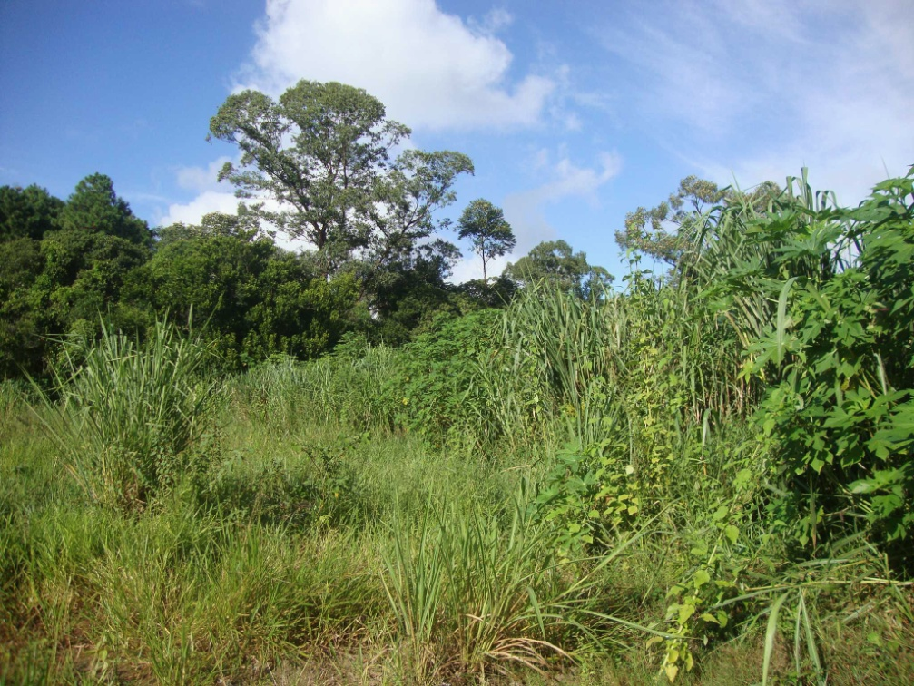
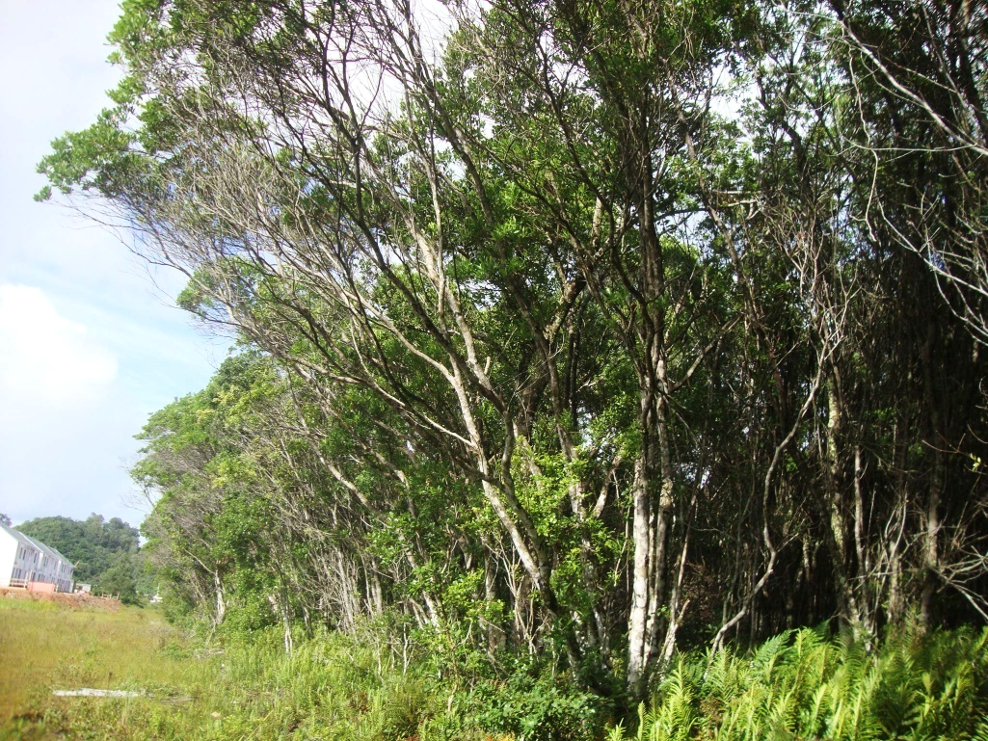

Slide 7
VEGETAÇÃO do PARQUE
No Local do Parque Morro registrou-se 88 espécies, distribuídas em 42 famílias botânicas, incluindo epífitos, lianas, herbáceas, palmeiras e lenhosas. Deste total, 08 espécies são exóticas (árvores oriundas de outros ambientes, tais como eucalipto e pinus) e uma espécie ameaçadas de Extinção: CEDRO (Cedrela fissilis).
Além da riqueza botânica, este fragmento florestal representa importante abrigo para a fauna silvestre, além de servir como um corredor ecológico para fauna que desloca-se entre a encosta dos morros e as proximidades da praia do Morro das Pedras.

Slide 8
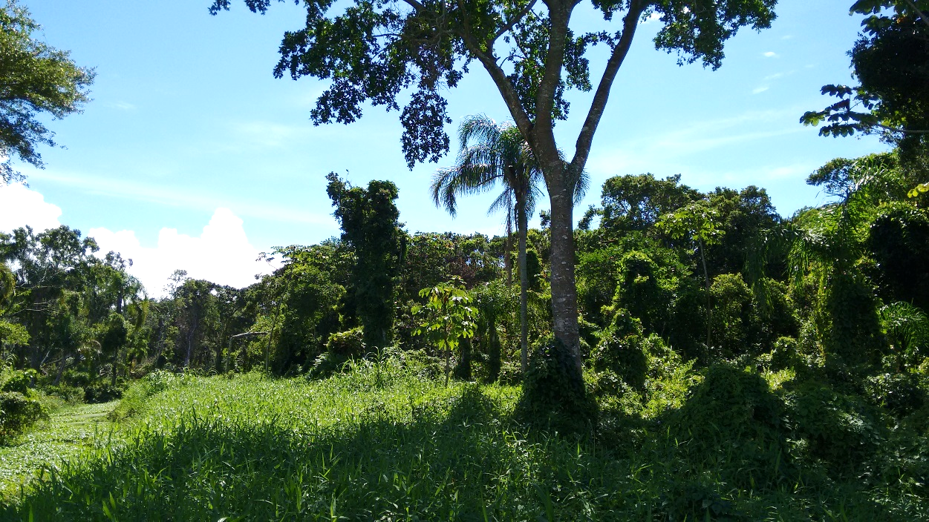

Slide 9
Espécies vegetais registradas na área de estudo - Parque Morro das Pedras.
Guapira opposita (Vell.) Reitz | Maria-mole
Ternstroemia brasiliensis Cambess. | Pinta-moça
Pera glabrata (Schott) Poepp. ex Baill. | Seca-ligeiro
Pinus sp. * | pinus
Piper aduncum L. | Pariparoba
Andropogon bicornis L. | capim-rabo-de-burro
Brachiaria sp. (Trin.) Griseb * | braquiária
Paspalum sp. L | capim
Sorghum cf. arundinaceum (Desv.) Stapf * | sorgo-selvagem
Microgramma squamulosa (Kaulf.) de la Sota | cipó-cabeludo
Microgramma tecta (Kaulf.) Alston | ---
Pleopeltis hirsutissima (Raddi) de la Sota | ---
Pleopeltis pleopeltifolia (Raddi) Alston | ---
Serpocaulon catharinae (Langsd. &Fisch.) A.R. Sm. | ---
Myrsine coriacea (Sw.) R.Br. | Capororoca
Myrsine umbellata Mart. | Capororoca
Dodonaea viscosa Jacq. | Vassoura-vermelha
Paullinia trigonia Vell. | Cipó-timbó
Smilax campestris Griseb. | Salsa-parrilha
Solanum pseudoquina A. St.-Hill. | Coerana, canema
Laplacea fruticosa (Schrad.) Kobuski | Santa-rita
Cecropia glaziovii Snethl. | Embaúba
Urera baccifera (L.) Gaudich. | Urtiga
Hedychium coronarium J. Koenig * | Lírio-do-brejo
Legenda: *Espécie exótica; **Espécie ameaçada.

Slide 10
Thunbergia alata Bojer ex Sims * | Amarelinha
Lithraea brasiliensis Marchand | aroeira-brava
Schinus terebinthifolius Raddi | aroeira-vermelha
Tapirira guianensis Aubl. | Copiúva
Anemia phyllitidis (L.) Sw. | avenca-de-cacho
Ilex dumosa Reissek | Caúna
Ilex pseudobuxus Reissek | Caúna
Ilex theezans Mart. ex Reissek | Caúna
Anthurium pentaphyllum (Aubl.) G. Don | ---
Lemna sp. L. | Lentilha-d'água
Monstera adansonii Schott | ---
Philodendron bipinnatifidum Schott ex Endl. | Banana-de-bugre, imbé
Philodendron appendiculatum Nadruz & Mayo | imbé
Pistia stratiotes L. | Alface-d'água
Geonoma gamiova Barb. Rodr. | guaricana-de-folha-larga
Geonoma schottiana Mart. | Guaricana
Syagrus romanzoffiana (Cham.) Glassman | Jerivá
Mikania involucrata Hook. & Arn. | ---
Solidago chilensis Meyen | erva-lanceta, arnica
Symphyopappus casarettoi B.L.Rob. | Vassoura
Tithonia diversifolia (Hemsl.) A. Gray * | Girassol-mexicano
Vernonanthura tweedieana (Baker) H. Rob. | Chimarrita
Handroanthus umbellatus (Sond.) Mattos | Ipê-amarelo
Jacaranda puberula Cham. | Carobinha
Blechnum serrulatum Rich. | samambaia
Legenda: *Espécie exótica; **Espécie ameaçada.

Slide 11
Aechmea nudicaulis (L.) Griseb. | bromélia
Tillandsia geminiflora Brongn. | bromélia
Tillandsia mallemontii Glaz. ex Mez | cravo-do-mato
Tillandsia stricta Sol. ex Sims | bromélia
Tillandsia tenuifolia L. | bromélia
Tillandsia usneoides (L.) L. | barba-de-velho
Vriesea gigantea Gaudich. | bromélia
Vriesea sp. Hassk. | bromélia
Citronella paniculata (Mart.) Howard | congonha
Clusia criuva Cambess. | Mangue-do-mato
Commelina diffusa Burm. | Trapoeba
Ipomoea cairica (L.) Sweet | ---
Weinmannia discolor Gardner | Gramimunha-de-duas-cores
Cyathea atrovirens (Langsd. & Fisch.) Domin | Xaxim
Rumohra adiantiformis (G. Forst.) Ching | Samambaia-preta
Erythroxylum argentinum O.E.Schulz | Cocão
Alchornea glandulosa Poepp. & Endl. | tanheiro
Alchornea triplinervia (Spreng.) M. Arg. | Tanheiro
Ricinus communis * | Mamona
Andira fraxinifolia Benth. | Pau-angelim
Chamaecrista nictitans (L.) Moench | Falsa-dormideira
Desmodium cf. incanum DC. | Pega-pega
Mimosa bimucronata (DC.) Kuntze | Pé-de-silva, maricá
Vitex megapotamica (Spreng.) Moldenke | Tarumã
Ocotea pulchella (Nees) Mez | Canela-da-praia, canela-do-brejo
Luehea divaricata Mart. & Zucc. | Açoita-cavalo
Ctenanthe muelleri Petersen | Caeté
Leandra australis (Cham.) Cogn. | Pixirica
Miconia ligustroides (DC.) Naudin | Pixirica
Tibouchina trichopoda (DC.) Baill. | Quaresmeira
Tibouchina urvilleana (DC.) Cogn. | orelha-de-onça
Cedrela fissilis Vell.** | Cedro
Guarea macrophylla Vahl | Baga-de-morgeco
Ficus cestrifolia Schott | Figueira-de-folha-miúda
Eugenia uniflora L. | Pitangueira
Eucalyptus sp. L'Hér. * | eucalipto
Myrcia brasiliensis Kiaersk. | Guamirim
Myrcia pubipetala Miq | Guamirim
Psidium cattleianum Sabine | Araçá
Legenda: *Espécie exótica; **Espécie ameaçada.

Slide 12
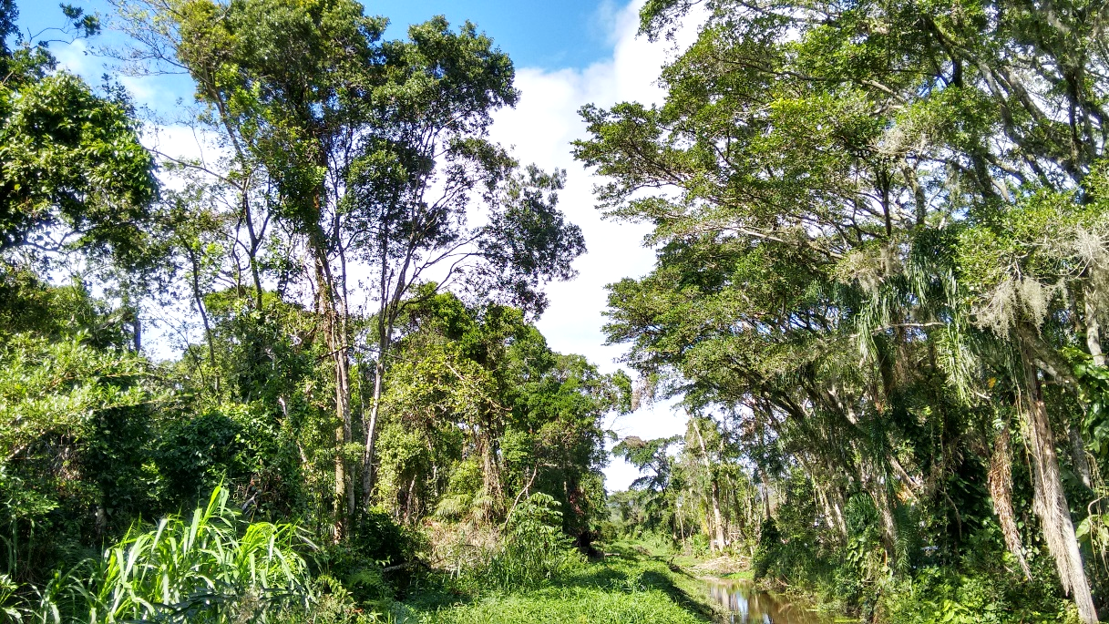
VEGETAÇÃO do PARQUE
CORREGO

Slide 13
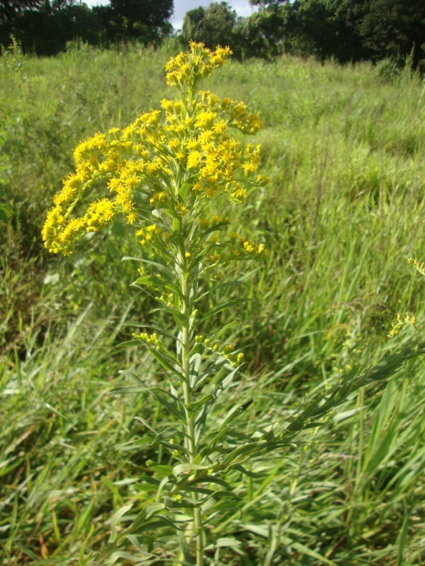
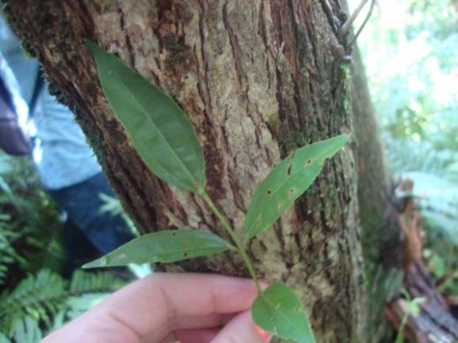
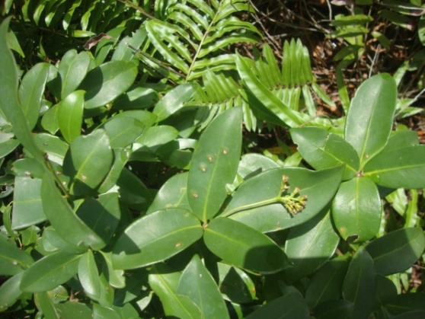
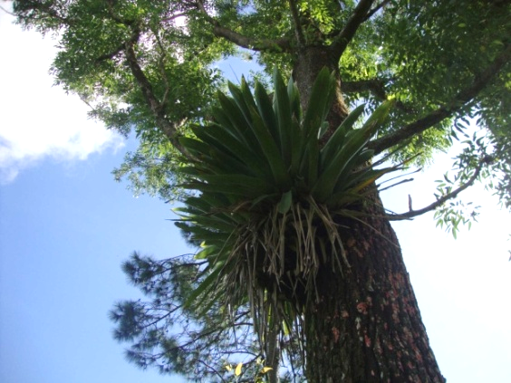
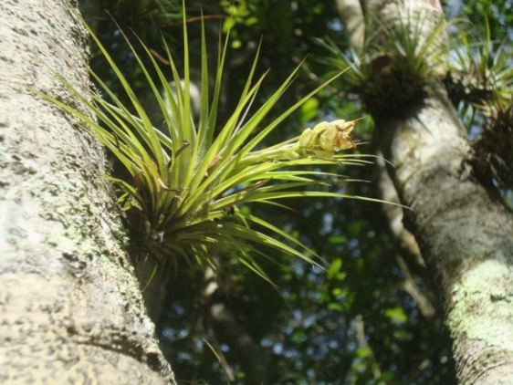
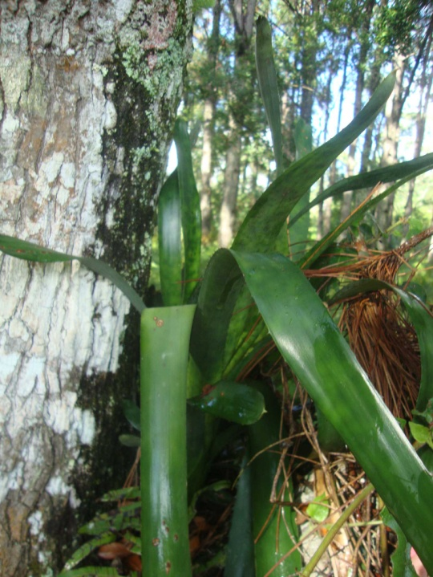
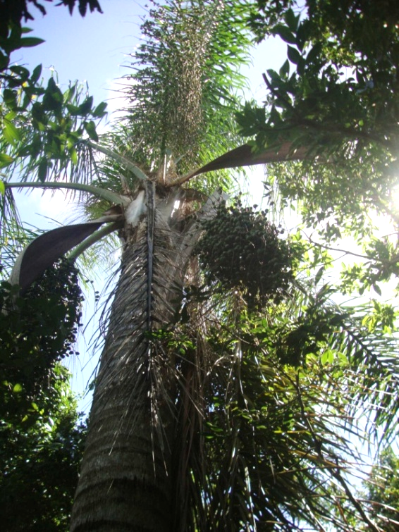
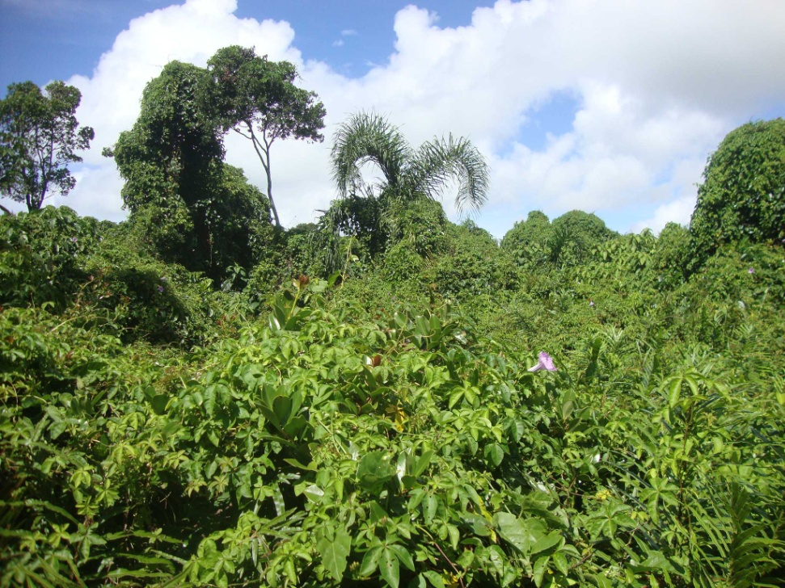

Slide 14
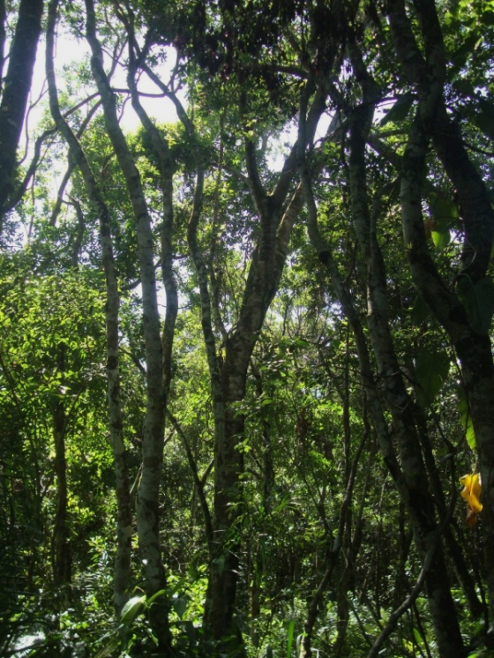
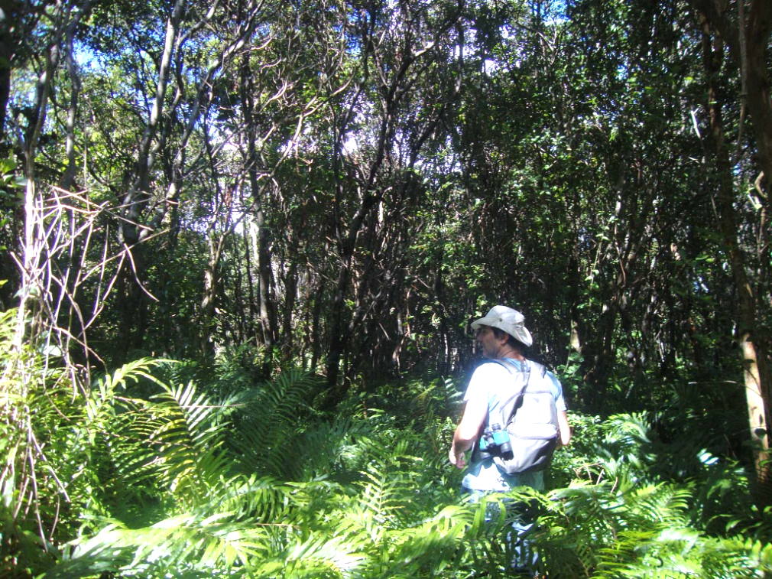
Vista interna da floresta
(estágio inicial e médio).
Vista interna da floresta em estágio
médio/avançado de regeneração.

Slide 15
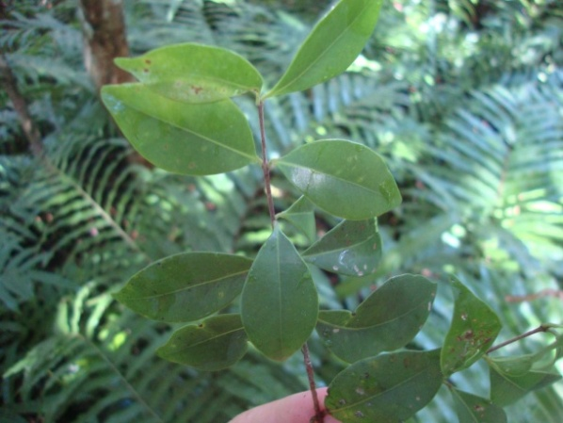
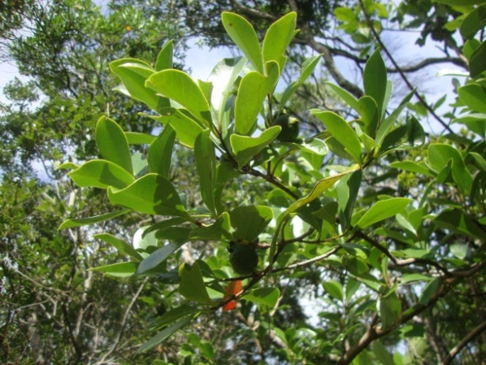

Slide 16
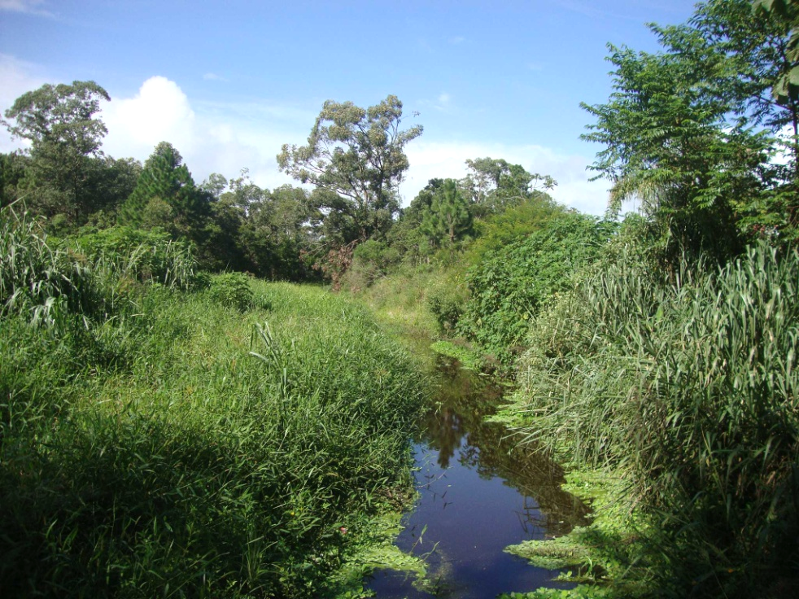
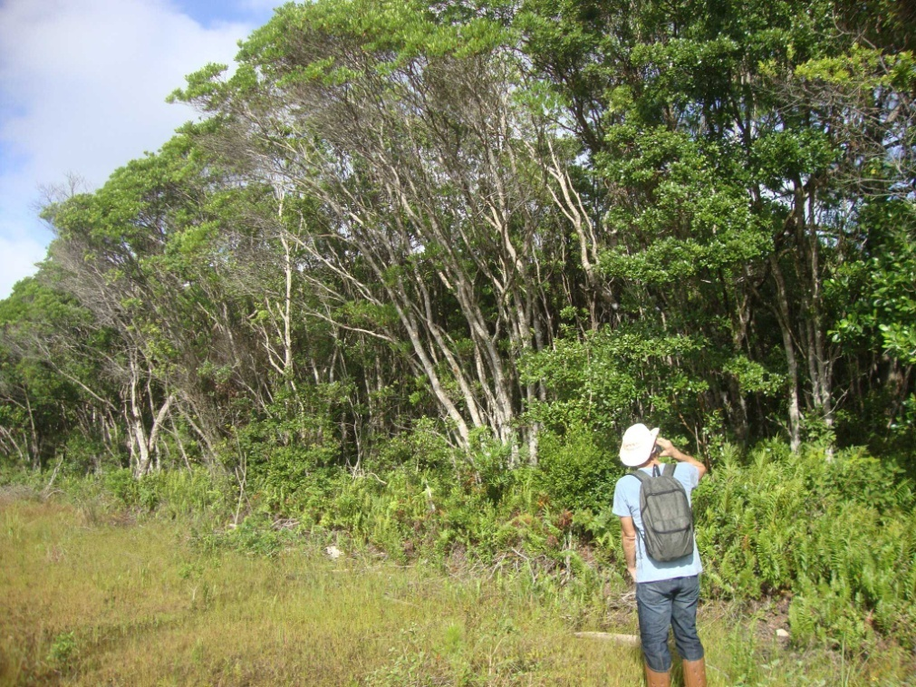
Vista parcial da lateral do terreno
do Parque (próximo do Las Piedras)
Vista parcial do curso hídrico
e suas margens.

Slide 17
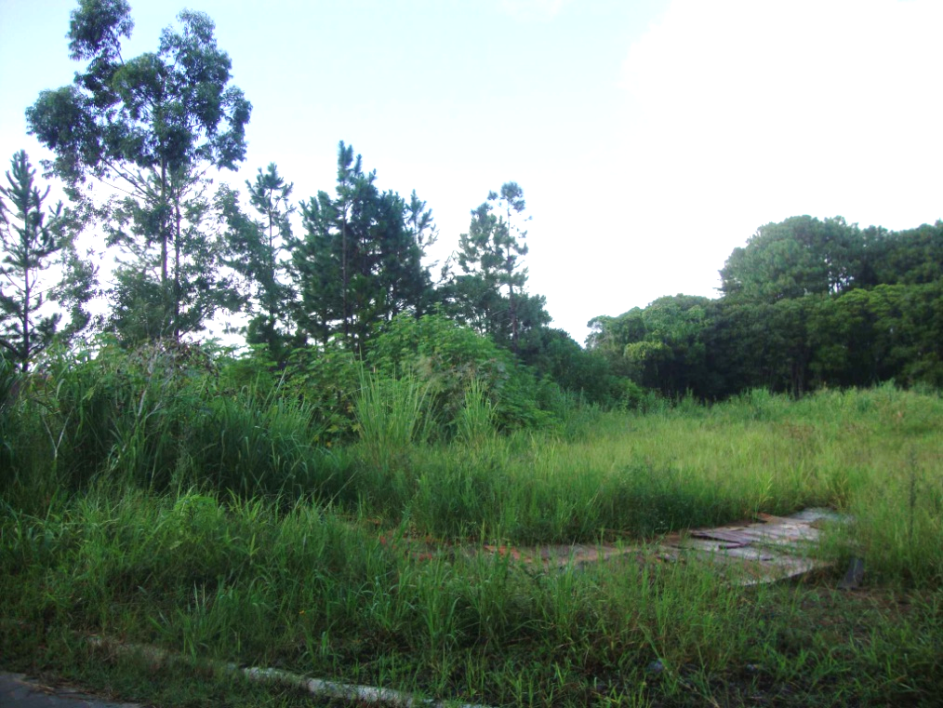
Vista da área de estudo, com vegetação em estágio inicial e presença de
espécies exóticas (em destaque pinus e eucalipto).

Slide 18
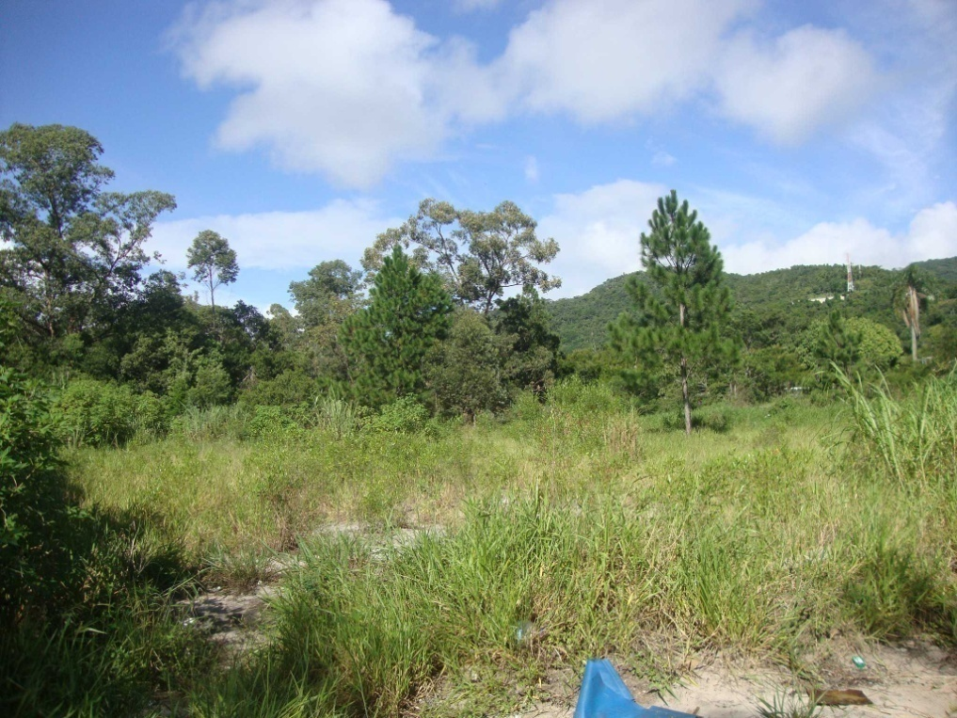
Vista da área do Parque (próximo da rua Sagrado Coração de Jesus),
com vegetação em estágio inicial e algumas espécies espécies exóticas (pinus e
eucalipto), onde pretende-se a instalação de usos públicos.

Slide 19
ANIMAIS do PARQUE (Lista Preliminar)
Aracuã (Ortalis guttata)
Gralha-azul (Cyanocorax caeuruleus)
Bem-te-vi (Pitangus sulphuratus)
Urubu-de-cabeça-vermelha (Cathartes aura)
Canarinho-terra (Sicalis flaveola).
Jacaré-do-papo-amarelo (Caiman latirostris)
Lontra (Lutra longicaudis)
Cutia (Dasyprocta Aguti)
Sagui-de-tufo-branco / sagui-estrela (Callithrix spp.)
Tucano-de-bico-verde (Ramphastos dicolorus)
Urubu-de-cabeça-preta (Coragyps atratus)
Saira-de-sete-cores (Tangara seledon)
Tucano-de-bico-verde (Ramphastos dicolorus)

Slide 20
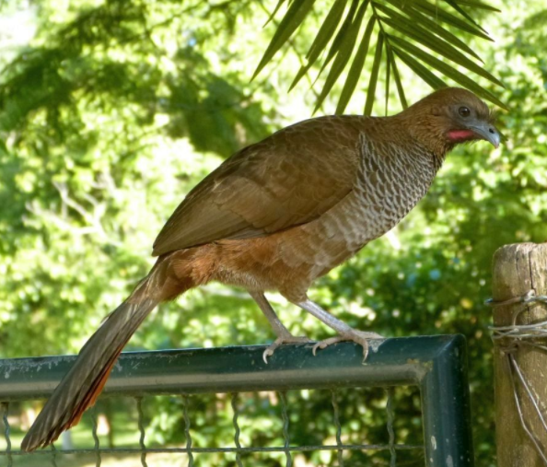
ANIMAIS do PARQUE (Fauna)
Aracuã (Ortalis squamata)

Slide 21
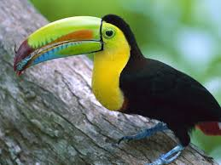
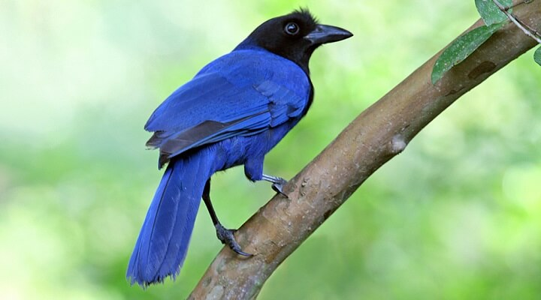
Tucano-de-bico-verde
(Ranphastus dicolorus)
Gralha-azul (Cyanocorax caeuruleus)

Slide 22
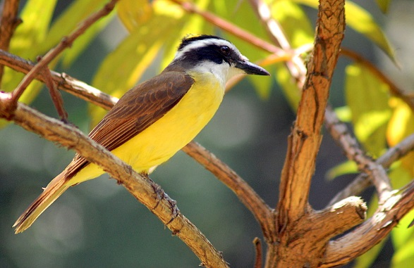
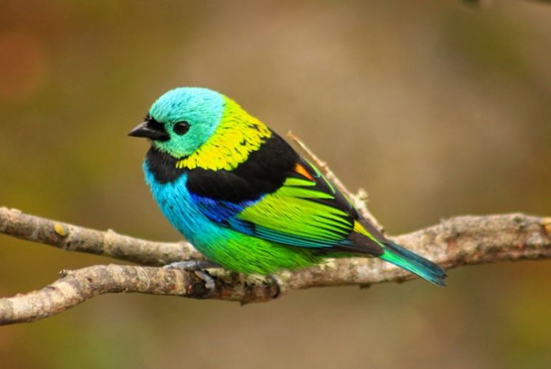
Bem-te-vi
(Pitangus sulphuratus)
Saira-de-sete-cores (Tangara seledon)

Slide 23
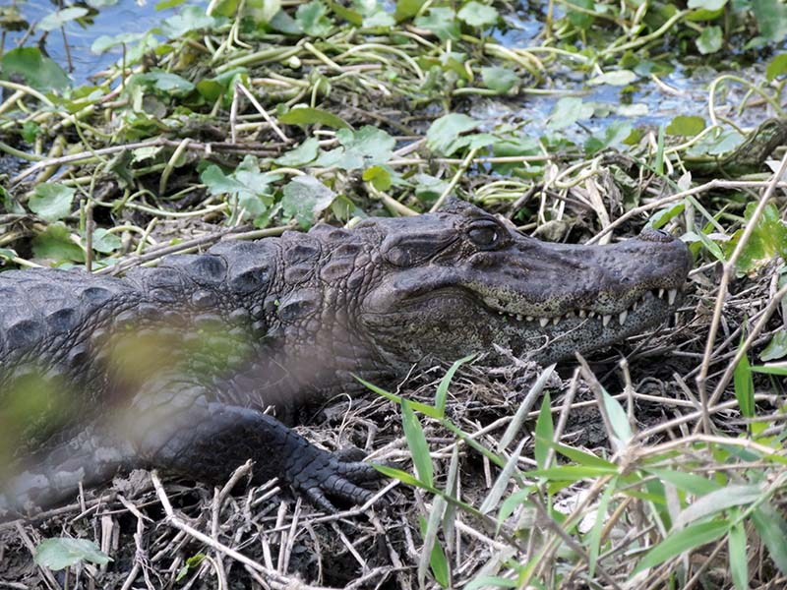
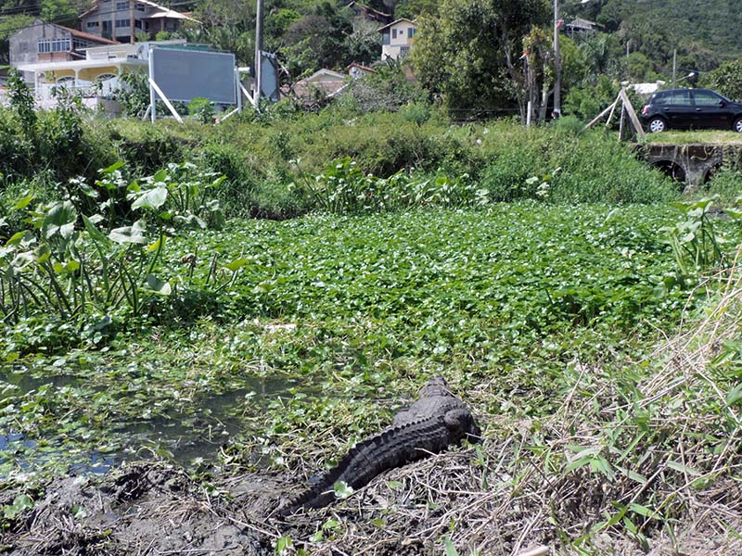
Jacaré-de-papo-amarelo
(Caiman latirostris)

Slide 24
IMPORTÂNCIA DO PARQUE MORRO DAS PEDRAS
A conservação deste fragmento florestal é MUITO IMPORTANTE para a manutenção de elementos da fauna e flora nativa. Esta área representa um dos últimos remanescentes florestais de Mata Atlântica em bom estado de conservação ambiental, situado entre o Trevo do Erasmo, Parque Municipal do Peri e a praia do Morro das Pedras.
Este local recebe águas pluviais (oriundas das chuvas) carreando parte dos sedimentos (terra e solo), resíduos sólidos (lixo) e efluentes domésticos (esgoto) situados na sua VIZINHANÇA, integrando os diversos elementos desta PAISAGEM (incluindo ocupação humana irregular e de baixo nível de organização urbana).

Slide 25
QUESTÕES SOCIOAMBIENTAIS RELEVANTES PARA GESTÃO DO PARQUE MORRO DAS PEDRAS
Precariedade no Saneamento básico das habitações das proximidades imediatas do corpo hídrico (LATERAL OESTE).
Habitações irregulares e de baixo nível de organização urbana no seu entorno imediato.
Caça na área do Parque (através de armadilhas).
Presença do caramujo-africano (espécie exótica e vetor de doenças).
Ausência de tratamento / tratamento parcial de EFLUENTES (esgoto) e LIXO em grande parte das habitações do BAIRRO.
Este local recebe águas pluviais (chuvas) carreando SEDIMENTOS (minerais/terra/solo), LIXO e ESGOTO situados na VIZINHANÇA, integrando os diversos elementos desta PAISAGEM (incluindo ocupação humana irregular e de baixo nível de organização urbana).
Deposito de lixo (área próxima da rua Sagrado Coração de Jesus).

Slide 26
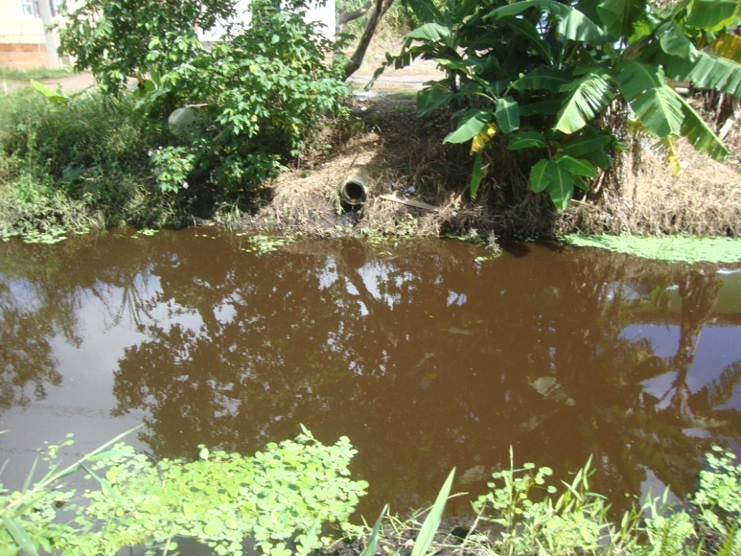

Slide 27
Despejo de lixo (Próximo da rua Sagrado Coração de Jesus).

Slide 28
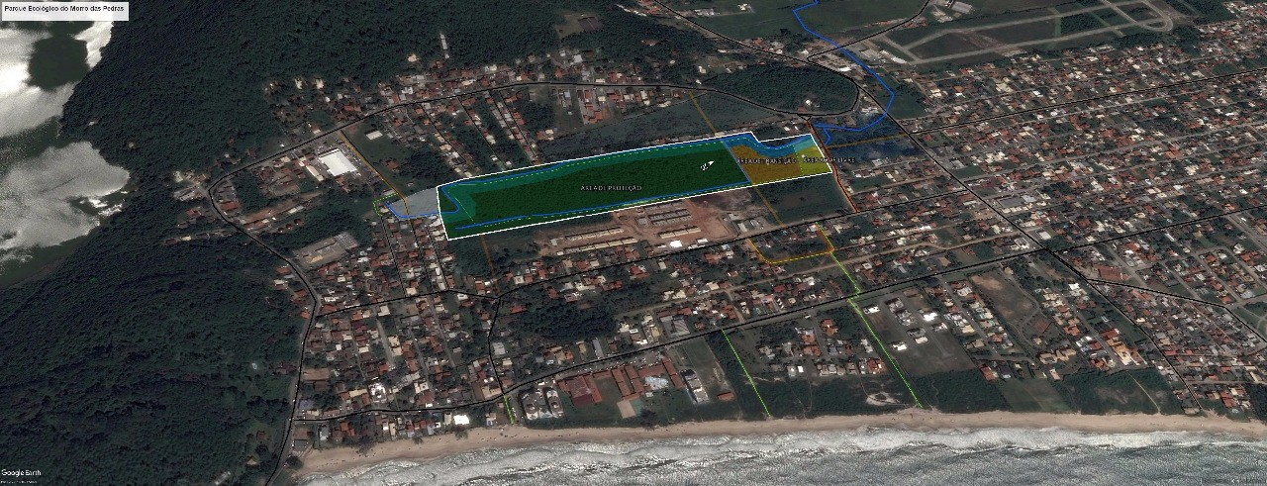
PROCESSO DE CRIAÇÃO DO PARQUE
A Criação desta área pública é iniciativa dos moradores locais, incluindo os representantes da comunidade ligados à Comissão de Planejamento Estratégico e Revitalização da Associação Comunitária Morro das Pedras (ACMP).

Slide 29
O projeto do “Parque Morro das Pedras” como área verde e lazer municipal, é uma iniciativa de Preservação Ambiental da Comunidade do Bairro Morro das Pedras, dentro de duas áreas descritas no Plano Diretor de Florianópolis (2014) como: AVL (Área Verde e Lazer) e ACI (Área Comunitária Institucional), totalizando, aproximadamente, 90.000 m² (noventa mil), ou seja, 09 hectares (equivalente a nove estádios de futebol).
Estas áreas (AVL e ACI) foram instituídas no Plano Diretor de Florianópolis/SC que dispões sobre a “Política de Desenvolvimento Urbano, Plano de Uso e Ocupação, Instrumentos Urbanísticos e Sistema de Gestão Territorial” (Lei Complementar nº. 482/2014). As áreas situam-se ao Sul da Ilha de Santa Catarina, no interior da localidade Morro das Pedras, distante 20 km do centro de Florianópolis.

Slide 30
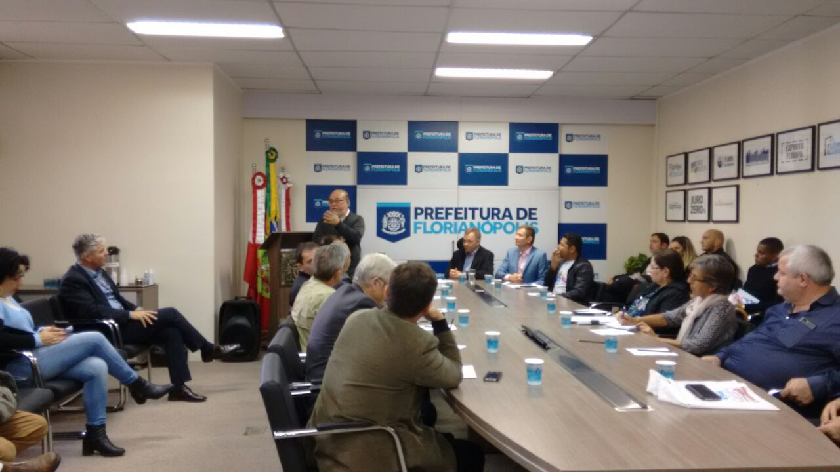
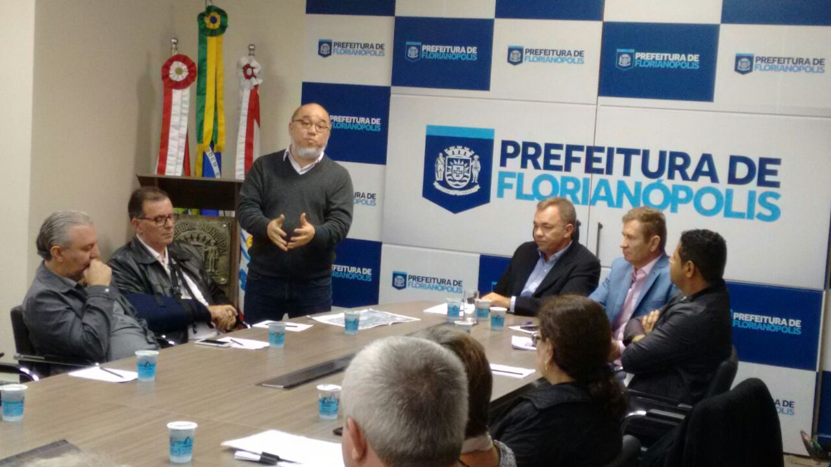
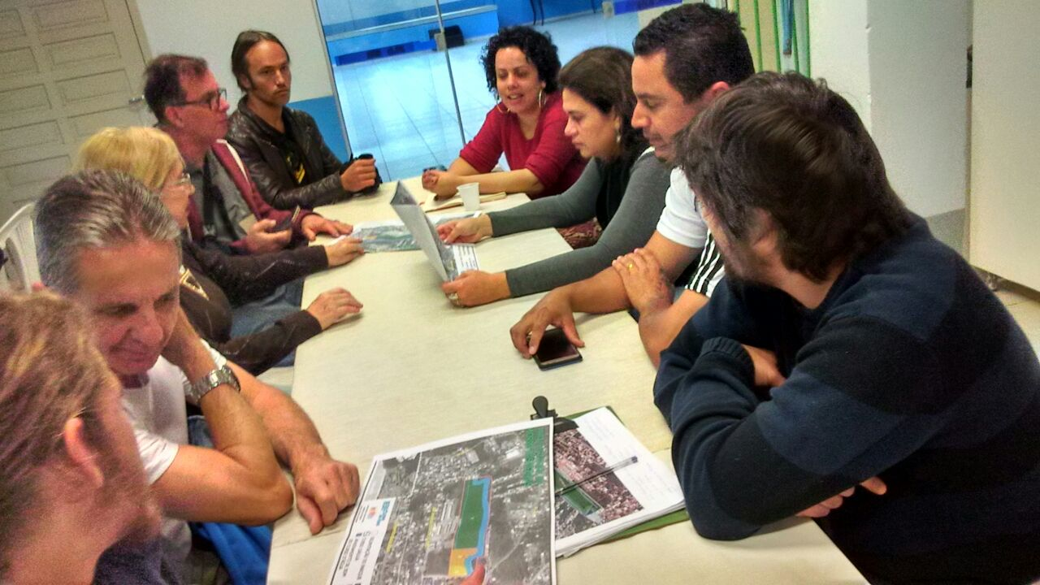

Slide 31
As primeiras reflexões do Grupo de Trabalho (voluntário) sobre o uso do espaço público seria implantar, na porção do terreno aberto e sem árvores, situado em frente à rua Sagrado Coração de Jesus (fundos da Base Sul da COMCAP), estacionamento, sede do parque e quadras esportivas ao lado da futura creche municipal.
Ao lado deste local, pretende-se também utilizar os eucaliptos e Pinus (existentes) para o arvorismo e torres de observação ambiental.
Planeja-se também elaboração de uma pista de caminhada (com estrutura de trilha ecológica) em volta da vegetação de porte florestal buscando circundar parte do entorno da área pública. O restante da área deverá ser totalmente preservada visando manutenção de biodiversidade local.

Slide 32
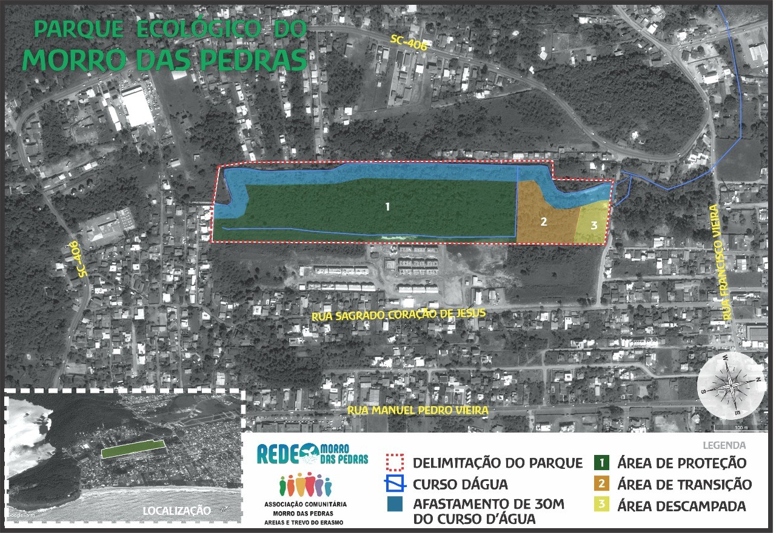

Slide 33


